Slide 1


Robotics and Sensor Fusion Laboratory
Sperimentazione di robotica
mobile in ambiente ROS
Relatore Laureando
Prof. Giovanni Ulivi Flavio Lorenzi
Anno Accademico 2017/2018

Slide 2
Obiettivo della discussione
Mostrare l’ integrazione fra la piattaforma ROS e il robot mobile Turtlebot
Esporre il funzionamento degli algoritmi utilizzati
Mostrare il lavoro effettuato per migliorare tale piattaforma, collaudando un nuovo sensore.

Slide 3

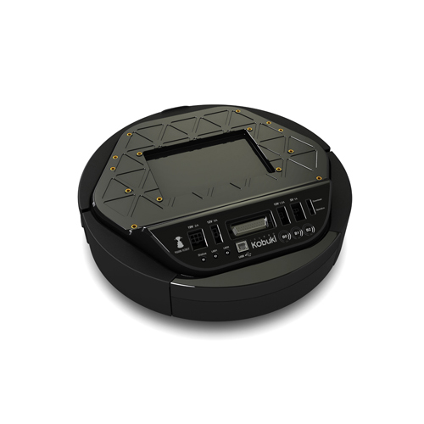
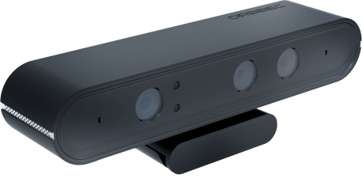

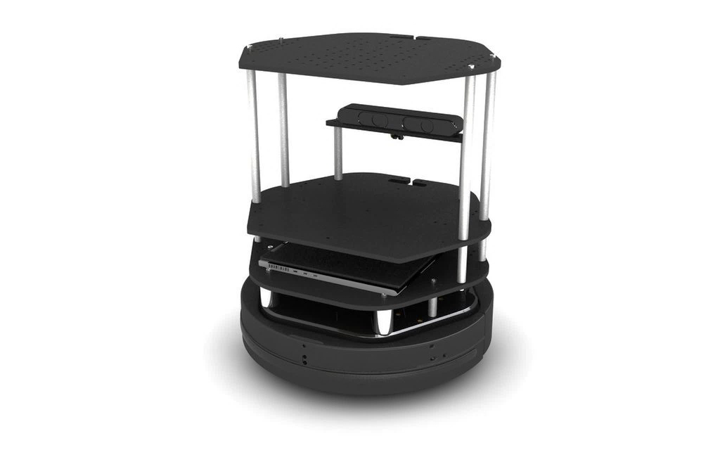
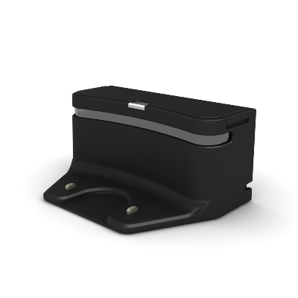


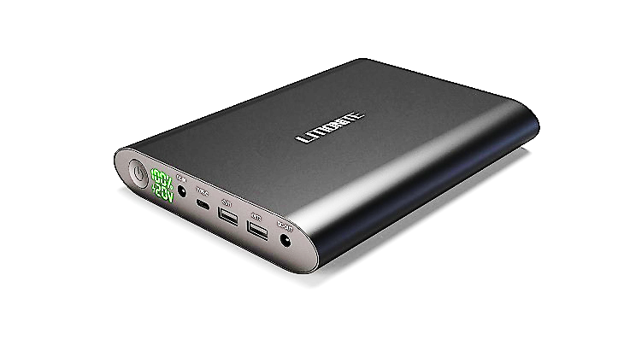
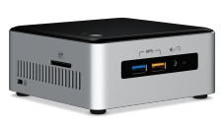
Il robot mobile Turtlebot
Sensore ottico 3D Astra
Base mobile Kobuki
Dock di ricarica
Mini PC Intel + Ubuntu 16.04 + ROS Kinetic
Powerbank Litionite

Slide 4
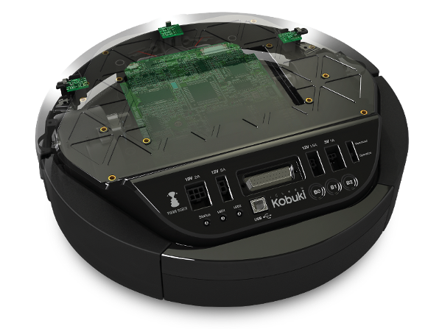
La base mobile Kobuki
Docking IR Sensor
(Left/Center/Right)
On/Off switch
Power Connectors
Bump Sensor
(Left/Center/Right)
Programmable Buttons
Cliff Sensor
(Left/Center/Right)
PC USB Data Connection
Wheel Drop Sensor
Programmable Leds
Rate Gyroscope
Battery Status Led

Slide 5
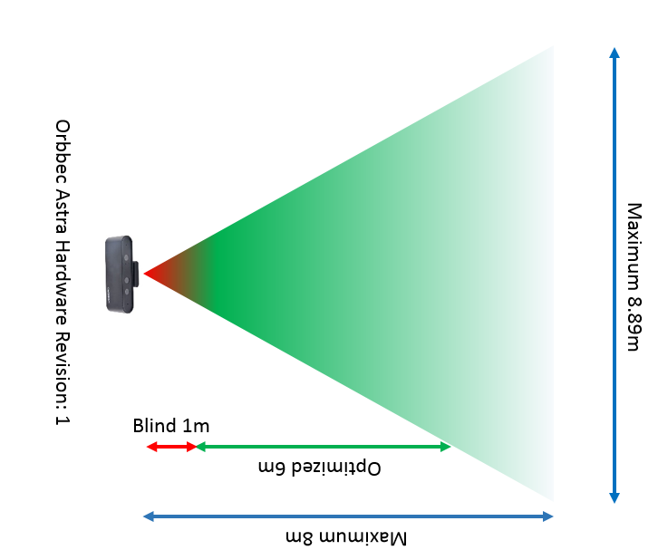
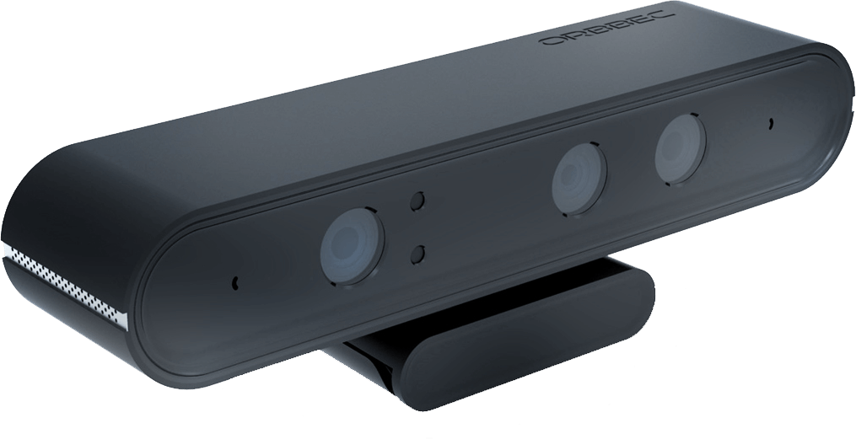

Il sensore 3D Orbbec Astra
Projector
RGB Sensor
IR Sensor
Range visivo
60°
0.6 m
Optimized 5m
Maximum 8m

Slide 6

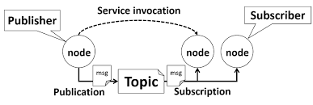
Ambiente di sviluppo
Filesystem
Computation Level
Package
Stack
Node
Topic (asincrono)
Services (sincrono)
Messages
Robot Operating System
È un meta-sistema operativo
Stack
Package 1

Slide 7
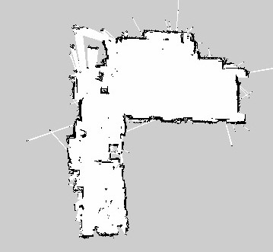
Navigazione
geometry_msgs/Twist
/odom
Navigation
/scan
mobile_base_controller
motors
finalità
Mappa del laboratorio ottenuta
Map Building
Autonomous Driving
Obstacle Avoid
Simultaneous
Localization
And
Mapping
Adaptive
Monte
Carlo
Localization
SLAM
AMCL
RViz

Slide 8
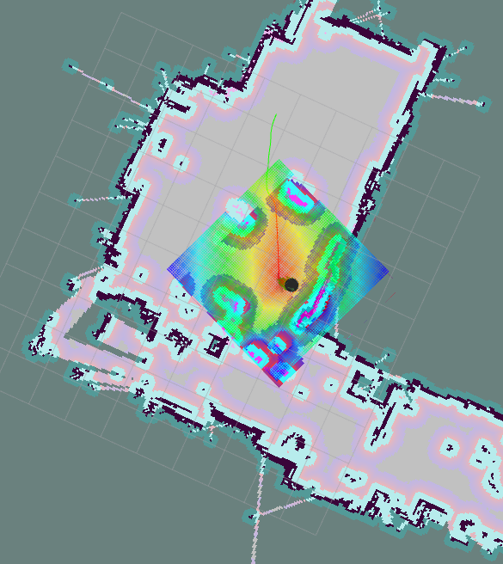
Obstacle Avoidance
Algoritmo: “Go To [x,y,z]”
TOPIC: move_base/Goal
Creazione di un piano provvisorio
Start
Possibilità
di errore
Rilevazione ostacolo in maniera dinamica
SI
NO
RAGGIUNGIMENTO OBIETTIVO: Goal
URTO
Planning su RViz: mappa del laboratorio

Slide 9
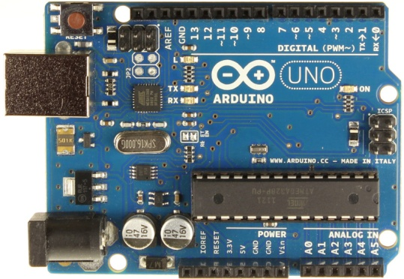

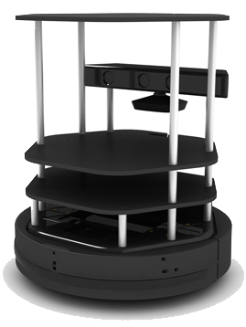


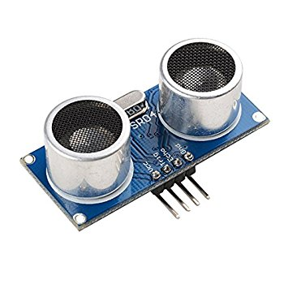
Sensore ultrasuoni e Arduino
KOBUKI : Impossibilità di aggiungere direttamente altri sensori a bordo
Scheda Arduino
Scanner Astra Camera
Sensori Ultrasuoni
SFR05
Estendere le possibilità con la scheda Arduino

Slide 10




Protocollo di comunicazione seriale
Difficoltà nel far comunicare tutte le componenti software tra loro
Rosserial come soluzione
#include <ros.h>
roscore
roslaunch rosserial_python arduino.launch
rosrun rosserial_python serial_node.py /dev/ttyAMC0
rostopic echo /chatter
​rosserial_arduino

Slide 11
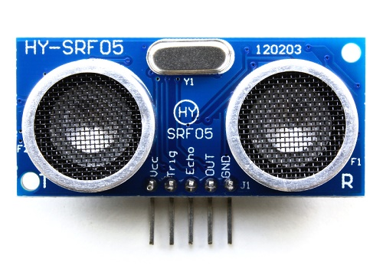
Collegamento
Sensore Ultrasuoni SFR05
Cinque pin di utilizzo
Operazioni di Ping
Precisione di 3 mm
Portata fino a 4 metri
Possibile ostacolo

Slide 12
Conclusioni
Cosa è stato fatto
Applicazione di ROS su Turtlebot e sviluppo di
Algoritmi di collaudo e di miglioramento.
Possibili sviluppi futuri
Nuovi sensori di posizione a bordo
Obstacle avoid e logica Fuzzy
Filtri di Kalman per correggere l’odometria

Slide 13

Grazie per l’attenzione

